Slide 1
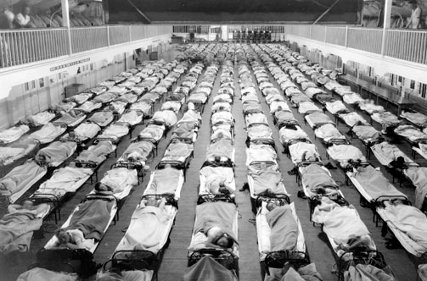
Španjolska gripa
Alen Vukelić, prof.

Slide 2
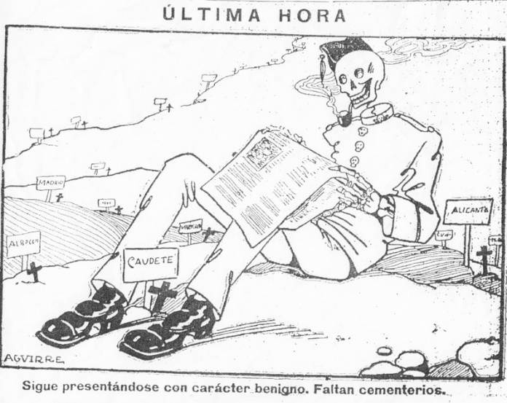
„Španjolka”
Pandemija gripe
Ožujak 1918. godine – lipanj 1950. god.
Između 50 i 100 milijuna osoba
Uzročnik
Podtip ptičje gripe H1N1
Obuhvatila je cijeli svijet.

Slide 3
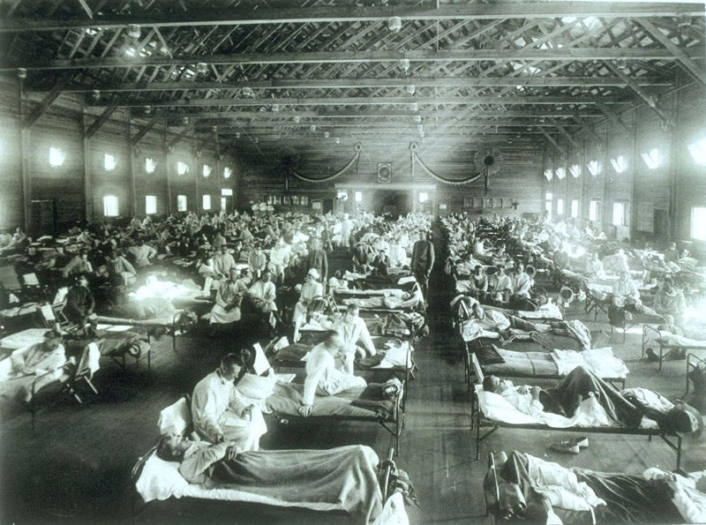
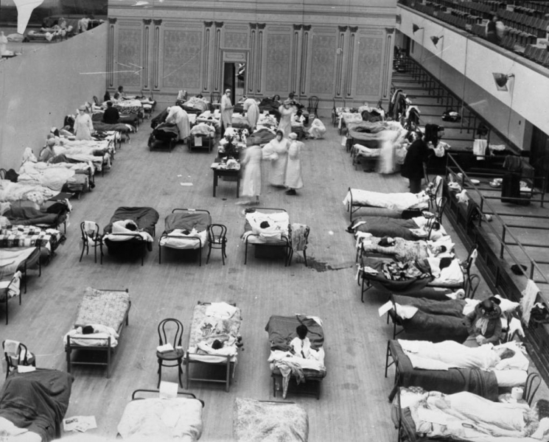
Najveća katastrofa u povijesti čovječanstva
Može se mjeriti s epidemijom kuge u 16. stoljeću

Slide 4
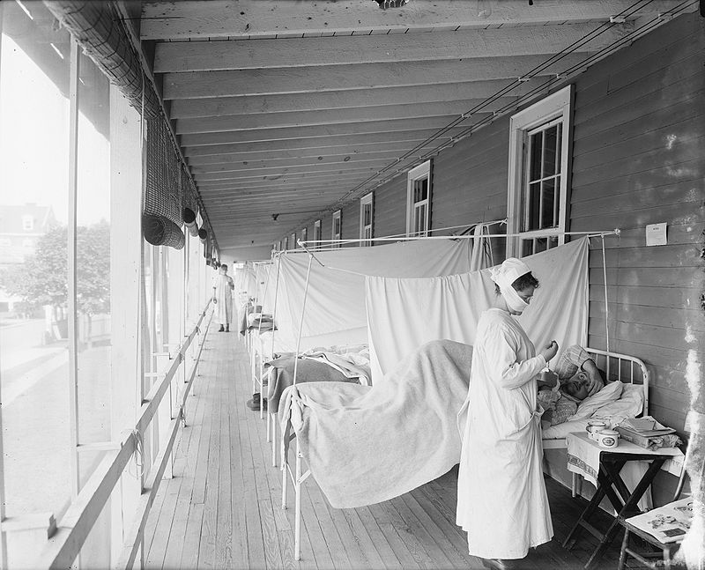
Strahovita epidemija koja je odnijela više života od Prvog svjetskog rata
Rat je pogodovao širenju bolesti
Albert Gitchell
Johan Hultin – 2005. god.

Slide 5
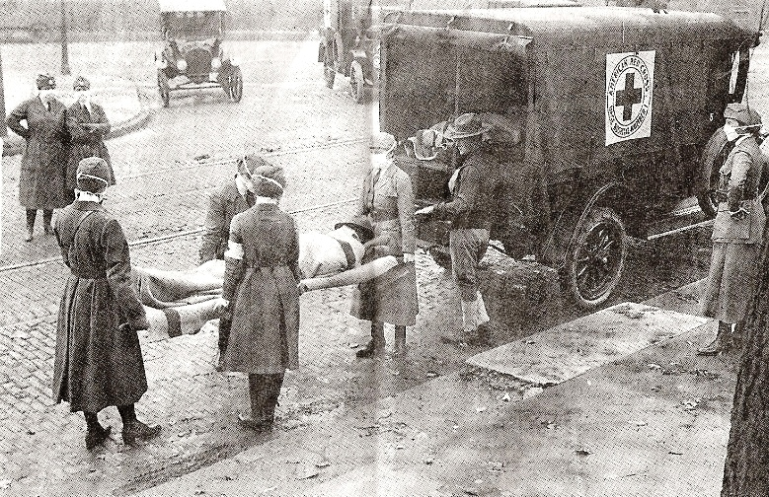
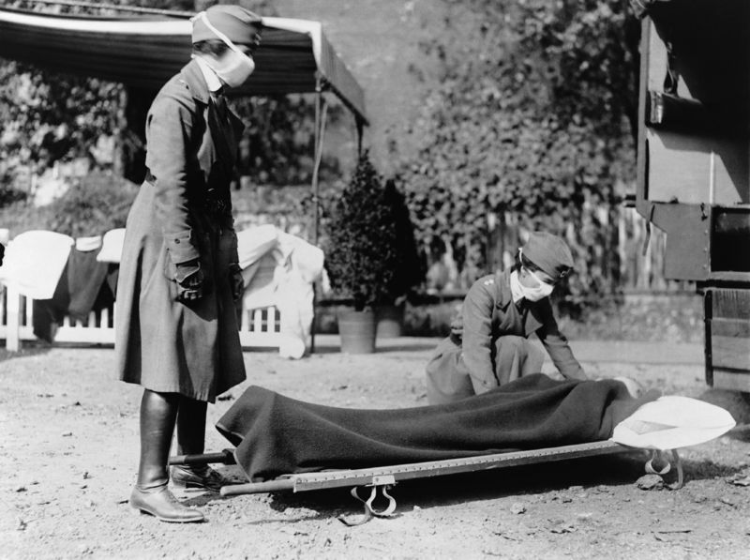

Slide 6
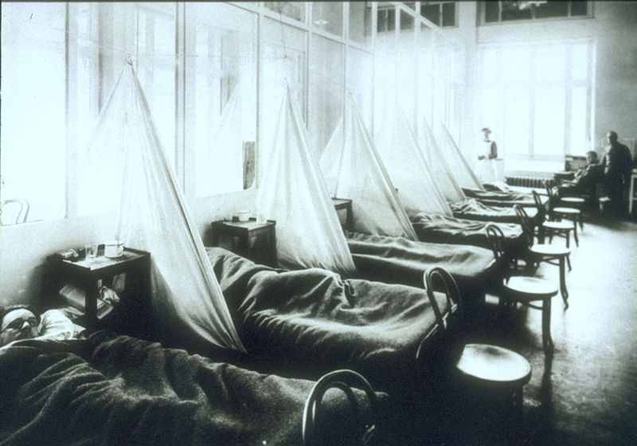
Simptomi
Okreće imunološki sustav protiv oboljele osobe
„cikotinska oluja”
Zaražene osobe su umirale vrlo brzo
Umor, visoka temperatura i glavobolja
Bolovi u mišićima i zglobovima
Ljubičasta koža, želatinasta masa u plućima

Slide 7
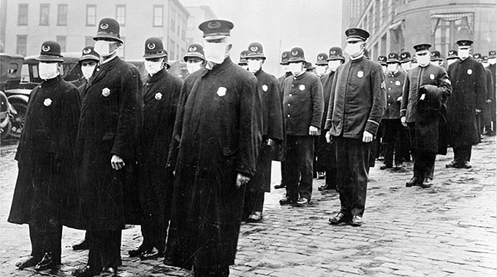
Porijeklo i naziv bolesti
Političke okolnosti
Španjolska bez cenzure
slobodno izvješćivanje novinara o posljedicama rata i bolesti

Slide 8
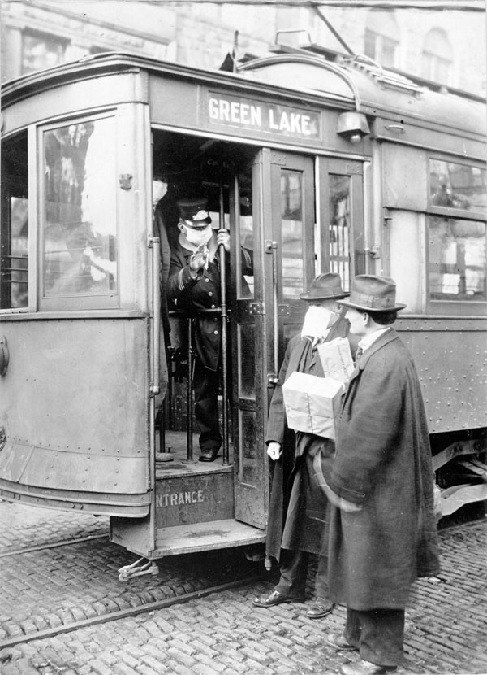
Mjere bolesti
Golemi broj žrtava iz rata
Nije bilo univerzalnog lijeka
Nije bilo masovnog cijepljenja
Višeslojne maske
Virusna, a ne bakterijska infekcija

Slide 9
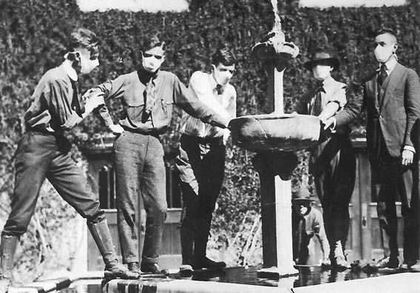
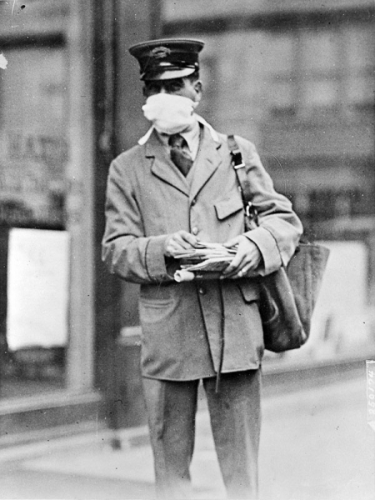
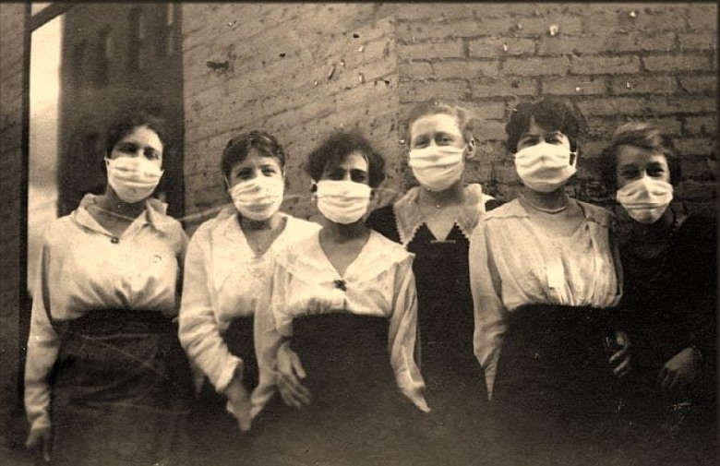

Slide 10

Otkrivanje uzročnika
?
Rovovskog ratovanja
Kemijskog oružja
„dima i plinova”
Tajno njemaško biološko oružje
Posljedica:

Slide 11
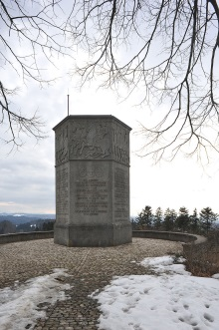

Slide 12
